Slide 1
ОРГАНИЗАЦИЯ ПРОФОРИЕНТАЦИОННОЙ ДЕЯТЕЛЬНОСТИ В 2025 ГОДУ
Пивоварова Елена Викторовна,
главный специалист отдела общего образования
министерства образования Красноярского края
28 марта 2025

Slide 2
НОРМАТИВНАЯ БАЗА
Паспорт федерального проекта «Профессионалитет» национального проекта «Молодежь и дети»
Стратегия развития профессиональной ориентации населения в Красноярском крае до 2030 года, утвержденная распоряжением Правительства Красноярского края от 05.03.2021 № 127-р
Порядок осуществления мероприятий по профессиональной ориентации обучающихся по образовательным программам основного общего и среднего общего образования (приказ Министерства просвещения от 31 августа 2023 г. № 650
Методические рекомендации по реализации Единой модели профессиональной ориентации обучающихся 6-11 классов образовательных организаций Российской Федерации, реализующих образовательные программы основного общего и среднего общего образования (от 19 августа 2024 года)
Региональный план мероприятий по направлению «Система работы по самоопределению и профессиональной ориентации обучающихся» общеобразовательных организаций Красноярского края на 2024/25 учебный год)
Notes:
В Красноярском крае реализуется система работы, направленная на содействие осознанному самоопределению школьников в выборе профессионального пути. Главные векторы развития региональной системы профессиональной ориентации основаны на межведомственном, межинституциональном взаимодействии, определены в:
Стратегии развития профессиональной ориентации населения в Красноярском крае до 2030 года;
Краевом межведомственном плане мероприятий по реализации Стратегии;
Концепции развития системы сопровождения профессионального самоопределения обучающихся общеобразовательных организаций Красноярского края на период до 2025 года;
Реализация целей и задач, определённых стратегическими документами в области профориентации, обеспечивается за счет формирования и реализации регионального и муниципальных планов мероприятий профориентационной направленности для обучающихся 6-11 классов. Мероприятиями плана охвачены все обучающиеся 6-11 классов.
Актуальность Единой модели профориентации обусловлена задачами Прогноза социально-экономического развития. Приоритетом для государства является целенаправленное формирование кадрового потенциала, непрерывная профориентация граждан, поскольку, согласно Прогнозу социально-экономического развития: "уровень конкурентоспособности инновационной экономики будет все в большей степени определяться качеством профессиональных кадров".
В свою очередь, согласно Прогнозу социально-экономического развития, развитие сферы образования предполагает, что к 2036 году будет сформирована эффективная система выявления, поддержки и развития способностей и талантов у детей и молодежи, основанная на принципах справедливости, всеобщности и направленная на самоопределение и профессиональную ориентацию всех обучающихся.
Соответственно, ключевым элементом оценки качества общего образования становится степень достижения обучающимися образовательных результатов, которые являются основой успешной социализации каждого человека в быстро развивающемся обществе и продолжения обучения на следующих уровнях образования, а также позволяют обеспечить государство высокопрофессиональными кадрами в интересах национальной безопасности, государственного суверенитета и международного лидерства Российской Федерации согласно Методологии и показателям оценки качества общего образования в Российской Федерации.
В связи с вышеизложенным, на уровне основного и среднего общего образования предусмотрено осуществление мероприятий по профессиональной ориентации на основе Единой модели профориентации для учащихся 6 - 11 классов в качестве эффективного доступного и бесплатного инструмента, направленного на формирование готовности обучающихся к профессиональному самоопределению на основе актуальных профориентационных программ с учетом развития современных производств и внедрения интерактивных образовательных технологий, а также с учетом кадровых запросов экономики Российской Федерации, специфики регионального рынка труда, а также прогнозов его развития, для реализации потенциала молодежи в регионе.

Slide 3
Достижение показателя НП «Молодежь и дети»
Охват обучающихся системой мер по выявлению, поддержке и развитию их способностей и талантов, основанной на принципах ответственности, справедливости, всеобщности и направленной на самоопределение и профессиональную ориентацию
Значение показателя в 2025 г.- до конца 2025 года - 100 %
Методика расчета
Показатель охвата равен отношению численности обучающихся общеобразовательных организаций, охваченных профориентационными мероприятиями, направленными на самоопределение, в том числе мероприятиями по развитию их способностей и талантов в системе дополнительного образования детей, мероприятиями в рамках внеурочной профориентационной деятельности (каждый обучающийся учитывается единожды) на конец отчетного месяца, нарастающим итогом с начала отчетного года к общей численности обучающихся
Notes:
Показатель оказывает влияние на достижение нац цели «Реализация потенциала каждого человека, развитие его талантов, воспитание патриотичной и социально ответственной личности», определенной Указом Президента РФ от 7 мая 2024 г № 309 «О национальных целях развития РФ на период до 2030 года и на перспективу до 2036 года» и цели национального проекта и является статистическим индикатором задачи национальной цели «Обеспечение к 2030 году функционирования эффективной системы выявления, поддержки и развития способностей и талантов детей и молодежи, основанной на принципах ответственности, справедливости, всеобщности и направленной на самоопределение и профессиональную ориентацию 100% обучающихся».
Профориентационные мероприятия, направленные на самоопределение - мероприятия в рамках внеурочной и урочной деятельности, в том числе мероприятия практико-ориентированного характера, такие как: профессиональные пробы, мастер-классы, экскурсии на базе предприятий-работодателей, выставки-практикумы, профориентационные онлайн-диагностики, курс занятий "Россия - мои горизонты" и иные мероприятия.
Мероприятия по развитию у детей способностей и талантов в системе дополнительного образования - дополнительные общеобразовательные программы.
Мероприятия в рамках внеурочной профориентационной деятельности - профориентационные мероприятия, направленные на самоопределение и реализуемые в рамках внеурочной деятельности в образовательных организациях Российской Федерации, реализующих образовательные программы основного общего и среднего общего образования: онлайн-диагностики, курс занятий "Россия - мои горизонты" и иные мероприятия.

Slide 4
Достижение показателя ФП «Профессионалитет»
Доля обучающихся 6-11 классов, охваченных комплексов профориентационных мероприятий в рамках Единой модели профориентации ФП «Профессионалитет»
Значение показателя в 2025 г.- до конца 2025 года 43 %
Методика расчета
Показатель равен отношению численности обучающихся 6-11 классов общеобразовательных организаций, охваченных комплексом профориентационных мероприятий в рамках Единой модели профориентации, за исключением обучающихся с ОВЗ и (или) инвалидностью на конец отчетного месяца к общей численности таких обучающихся
Комплекс профориентационных мероприятий состоит из: курса занятий «Россия – мои горизонты» и (или) профессиональных проб, и (или) экскурсий, и (или) мастер-классов, и (или) иных мероприятий профессионального выбора

Slide 5
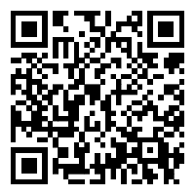
ЕДИНАЯ МОДЕЛЬ ПРОФОРИЕНТАЦИИ
Профессиональная ориентация обучающихся - комплексная подготовка обучающихся к профессиональному самоопределению в соответствии с их личностными качествами, интересами, способностями, состоянием здоровья, а также с учетом потребностей развития экономики и общества
Информация, нормативные и методические материалы
ЕДИНАЯ МОДЕЛЬ ПРОФОРИЕНТАЦИИ
Базовый уровень не менее 40 ак. часов в уч. год
Основной уровень не менее 60 ак. часов в уч. год
Продвинутый уровень не менее 80 ак. часов в уч. год
ЕДИНАЯ МОДЕЛЬ ПРОФОРИЕНТАЦИИ РЕАЛИЗУЕТСЯ ПО 7 НАПРАВЛЕНИЯМ:
УРОЧНАЯ ДЕЯТЕЛЬНОСТЬ
В уроках общеобразовательного цикла становятся обязательными модули, посвященные значимости учебного предмета для профессиональной деятельности
ПРАКТИКО-ОРИЕНТИРОВАННЫЙ МОДУЛЬ
Для школьников проводятся профессиональные пробы, мастер-классы и экскурсии на площадках предприятий-работодателей, в колледжах и вузах; организована проектная деятельность и участие в чемпионатах профессионального мастерства
ВНЕУРОЧНАЯ ДЕЯТЕЛЬНОСТЬ: курс занятий «Россия – мои горизонты»
Ежедневно по четвергам проводятся внеурочные занятия «Россия – мои горизонты», на которых учащихся знакомят с современным состоянием и перспективами развития отраслей экономики, рассказывают о региональном и федеральном рынках труда, востребованных профессиях
ДОПОЛНИТЕЛЬНОЕ ОБРАЗОВАНИЕ
Выбор и посещение ознакомительных занятий в рамках. доп. образования с учетом склонностей и образовательных потребностей школьникам
ПРОФЕССИОНАЛЬНОЕ ОБУЧЕНИЕ
Направлено на приобретение школьниками профессиональной компетенции. Школьник вместе с аттестатом может получить свидетельство о профессии рабочего, должности служащего
ВЗАИМОДЕЙСТВИЕ С РОДИТЕЛЯМИ Всероссийское родительское собрание по профориентации, планируется для проведения с 27 марта по 10 апреля 2025 года. Рекомендованная дата проведения в Красноярском крае – 3 апреля
ПРОФИЛЬНЫЕ ПРОФЕССИОНАЛЬНЫЕ КЛАССЫ
Инженерные, космические, медицинские, IT и другие

Slide 6
ИТОГОВЫЙ МОНИТОРИНГ ЕДИНОЙ МОДЕЛИ ПРОФОРИЕНТАЦИИ (отчет до 20 мая 2025 г.)
Количество ОО, в которых реализуется Единая модель профориентации (ЕМП):
на базовом, на основном, на продвинутом уровнях:
Численность обучающихся 6-11 классов, охваченных мероприятиями ЕМП (в разрезе классов);
Численность обучающихся 6-11 классов с ОВЗ и инвалидностью, охваченных мероприятиями ЕМП;
Численность обучающихся 6-11 классов из числа детей-сирот, охваченных мероприятиями ЕМП;
Численность обучающихся 6-11 классов , охваченных профессиональным обучением;
Численность обучающихся 6-11 классов , охваченных профессиональными пробами;
Численность обучающихся 6-11 классов , охваченных экскурсиями на базе предприятий-работодателей;
Численность обучающихся 6-11 классов , охваченных мастер-классами;
Количество профильных предпрофессиональных классов (из них: инженерных, медицинских, космических, педагогических, аграрных, предпринимательских, кадетских, IT-классов, иных классов);
Количество ПОО, участвующих в реализации ЕМП;
Количество ОО ВО, участвующих в реализации ЕМП;
Количество предприятий-работодателей, участвующих в реализации ЕМП

Slide 7
ФЕДЕРАЛЬНАЯ СТАТИСТИЧЕСКАЯ ОТЧЕТНОСТЬ
Notes:
В 2024 году в форме федерального статистического наблюдения ОО-1 появились сведения об уровне реализации профориентационного минимума. Данные в статформе и денные, предоставляемые ОО в рамках отчета по реализации Единой модели профориентации не совпадают (отчет на 25.11.2024).

Slide 8
«МАРШРУТИЗАЦИЯ»
ЦЕЛЬ: выявление склонностей к видам деятельности, формирование представления о профессиональных направлениях, развитие интереса к различным отраслям, реализация мероприятий, знакомящих обучающихся с деятельностью работодателей региона, испытывающих кадровую потребность
ЦЕЛЕВАЯ ГРУППА
обучающиеся 8-9 классов
Наименование начальной группы занятий | Общая кадровая потребность, тыс. чел.
Средний медицинский персонал по уходу | 28,70
Педагогические работники в средней школе | 28,59
Инженеры в промышленности и на производстве | 24,76
Механики и ремонтники сельскохозяйственного и производственного оборудования | 24,47
Сварщики и газорезчики | 19,70
Педагогические работники в дошкольном образовании | 17,13
Операторы (машинисты) кранов, подъемников и аналогичного оборудования | 16,98
Электромеханики и монтеры электрического оборудования | 16,81
Служащие, занятые учетом, приемом и выдачей товаров на складе | 16,60
Специалисты органов государственной власти | 16,42
Повара | 15,58
… | …
ЦЕЛЕВЫЕ ПОКАЗАТЕЛИ (ПРОЕКТ):
доля общеобразовательных организаций, в которых количество и структура профориентационных мероприятий в отношении школьников 8 и 9 классов сформирована с учетом прогноза кадровой потребности – 100%
доля обучающихся 8 и 9 классов, охваченных профориентационными мероприятиями общеобразовательных организаций, а также ЦЗН (50%);
доля обучающихся 8 и 9 классов, посетивших профтуры (экскурсии) к работодателям и профпробы, организованные общеобразовательными организациями (25%);
доля обучающихся 8 и 9 классов, зарегистрированных на платформе «Билет в будущее» и единой цифровой платформе «Работа в России» (50%)
Notes:
Планы на 2025–2030 годы:
Профориентация будет учитывать запросы работодателей в каждом регионе;
Разработка инструментов, позволяющих направлять неопределившихся школьников в приоритетные для региона отрасли экономики;
Школьникам предложат профессии, востребованные именно в их субъекте РФ;
Реализация возможности школьникам и их родителям самостоятельно записываться на экскурсии и профессиональные пробы на базе предприятий.
Это даёт школьникам ещё больше шансов осознанно выбрать профессию. Сейчас обучающиеся сталкиваются с огромным выбором специальностей, и наша задача — помочь им разобраться, не запутаться и выбрать осознанно.
Здесь основная задача – обеспечение прохождения школьниками профориентационных диагностик, в том числе на платформе Билет в будущее, передача в ЦЗН сведений об обучающихся, не прошедших диагностику, а также рекомендованных для обучающихся профессиях по итогам диагностики
Совместно с региональным оператором ЕМП на основе результатов профориентационных диагностик обеспечение реализации профорипентационных мероприятий
ОО:
Согласование предложенного графика работы с ЦЗН;
Организация участия обучающихся в мероприятии по подаче заявлений на предоставление меры государственной поддержки по профориентации, в том числе проведение информационных мерпориятий для родителей с привлечением ЦЗН (при необходимости)
Предоставление компьютерных классов для подачи заявления на ЕЦП Работа в России
Определение потребности в регистрации обучающихся в ЕСИА и заблаговременная передача указанной информации в ЦЗН
ЦЗН: после сервиса Тестирование, не прошедших диагностику на платформе Билет в будущее информировангие обучающихся о порядк дальнейшенго взаимодействия по профориенатции в т.ч. В формате консультации по интепретации результатов профофриентационного тестирования, помощь в определении профнесиональных интересов обучвающихся, опрос в целях выявления дальнейших планов образовательной траектории. От ОО – содействие в проведении мероприятий.

Slide 9
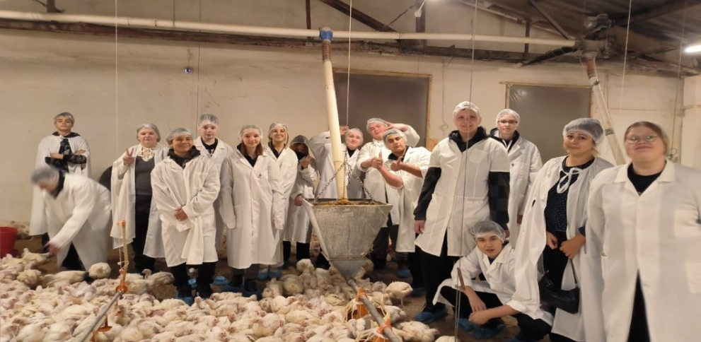
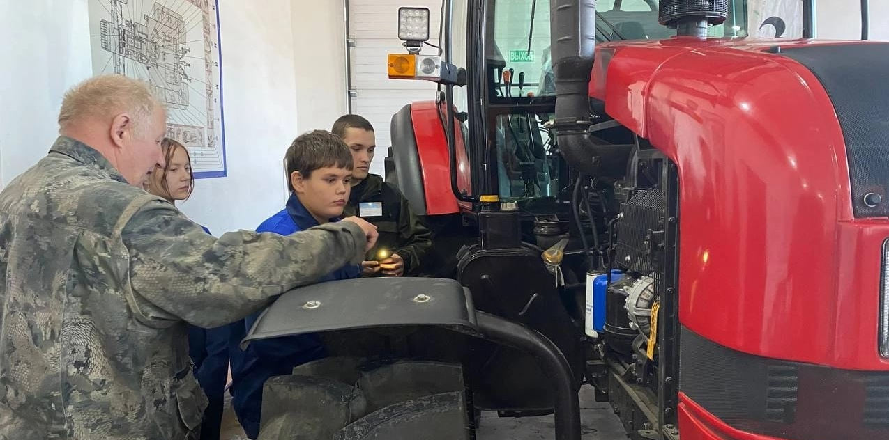
ВЗАИМОДЕЙСТВИЕ С ПРЕДПРИЯТИЯМИ
БОЛЕЕ 1 ТЫСЯЧИ ПРЕДПРИЯТИЙ
УЧАСТВУЮТ В РЕАЛИЗАЦИИ
ЕДИНОЙ МОДЕЛИ ПРОФОРИЕНТАЦИИ
В КРАСНОЯРСКОМ КРАЕ
ФОРМЫ РАБОТЫ:
Экскурсии на производство
Посещение музеев предприятий
Встречи с профессионалами
Профессиональные пробы
Участие в формировании материально-технической базы школ
Разработка и предоставление школам справочных и презентационных материалов о производстве
Проведение конкурсов профессионального мастерства, конкурсов проектов, решения кейсовых задач и т.д.

Slide 10
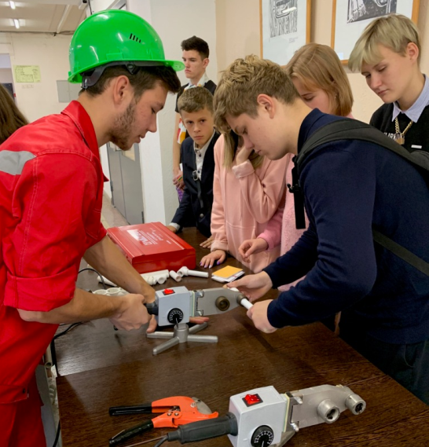
Профильные предпрофессиональные классы - классы, функционирующие во взаимодействии с предприятиями- партнерами и профессиональными образовательными организациями или организациями высшего образования
В 2024/25 УЧЕБНОМ ГОДУ ДЕЙСТВУЮТ 608 ТАКИХ КЛАССОВ/ГРУПП, В КОТОРЫХ ОБУЧАЕТСЯ БОЛЕЕ 9 ТЫС. ШКОЛЬНИКОВ
Специализированные классы (124)
физико-математические, естественнонаучные, инженерно-технологические, химико-биологические, гуманитарные, психолого-педагогические
Корпоративные классы/группы (41)
Роснефть-классы/группы
СУЭК-классы/группы
Атом-классы/группы
Энерго-классы/группы
Иные предпрофессиональные классы/группы (443)
Аграрные классы/группы
МЧС-классы/группы
правовые классы/группы
медицинские классы/группы
психолого-педагогические классы/группы
правоохранительные классы/группы

Slide 11
СПАСИБО ЗА ВНИМАНИЕ!

